Slide 1
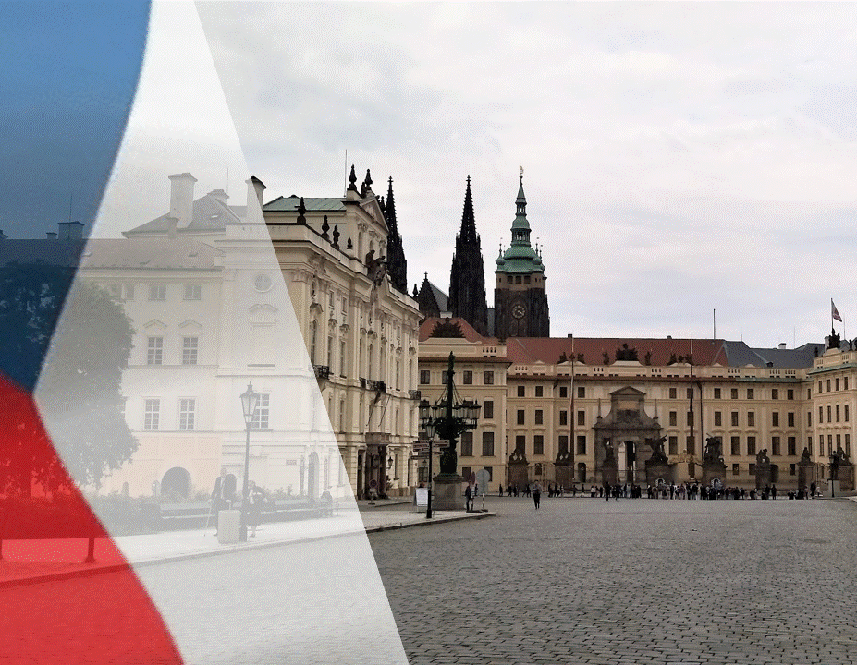
KA1 – Vzdelávacia mobilita jednotlivcov.
Mobilita zamestnancov v odbornom vzdelávaní a príprave.
Česká republika
PRAHA
23. augusta 2021 – 28. augusta 2021

Slide 2
Mobilita zamestnancov v OVP
Vysielajúca organizácia:
Prijímajúca organizácia:
Obchodná akadémia
Scota Viatora 4
034 01 Ružomberok
Slovenská republika
AGENTURA EDUCO s.r.o.
Argentinská 38
170 00 Praha 7- Holešovice
Česká republika

Slide 3
Ciele mobility pre učiteľov:
získať priamu skúsenosť so svetom práce v zahraničí a s aktuálnymi požiadavkami na absolventa, vymieňať si skúsenosti,
rozvíjať profesijné kompetencie s ohľadom na realizáciu svojho profesijného rastu,
integrovať získané kompetencie do vzdelávacích aktivít a tým zefektívniť vyučovací proces v škole,
odhaľovať európske hodnoty a porovnávať ich s našimi.

Slide 4
Vzdelávacie výstupy mobility:
Názov jednotky | Vzdelávacie výstupy
Organizácia práce vo firme | charakterizovať organizačnú štruktúru firmy, definovať personálnu a administratívnu agendu firmy, pracovné prostredie firmy popísať spôsob získania, výberu a adaptácie zamestnancov
Podmienky založenia a vedenia malej firmy | popísať pomoc štátu pri zakladaní malých rodinných firiem porovnať daňové zaťaženie firiem v ČR a SR určiť materiálno-technické vybavenie firmy

Slide 5
Vzdelávacie výstupy mobility:
Názov jednotky | Vzdelávacie výstupy
Duálne vzdelávanie v ČR | oboznámiť sa so skúsenosťami SOŠ v ČR s duálnym vzdelávaním definovať podmienky pre študentov zapojených do duálneho vzdelávania porovnať systém duálneho vzdelávania v ČR a SR
Efektívna propagácia produktov CK /firiem | spoznať inovatívne spôsoby propagácie produktov CK/firiem charakterizovať efektívny web a spôsoby internetovej reklamy definovať požiadavky na zručnosti a vedomosti pracovníka CK

Slide 6
Prínos mobility v oblasti IKT
Stretnutie s personalistkou firmy Alensa s.r.o p. Kristýnou Budilovou:
zameranie firmy
personálna a administratívna agenda firmy
priebeh prijímacieho konania uchádzačov o zamestnanie
aktuálne požiadavky na absolventov škôl

Slide 7
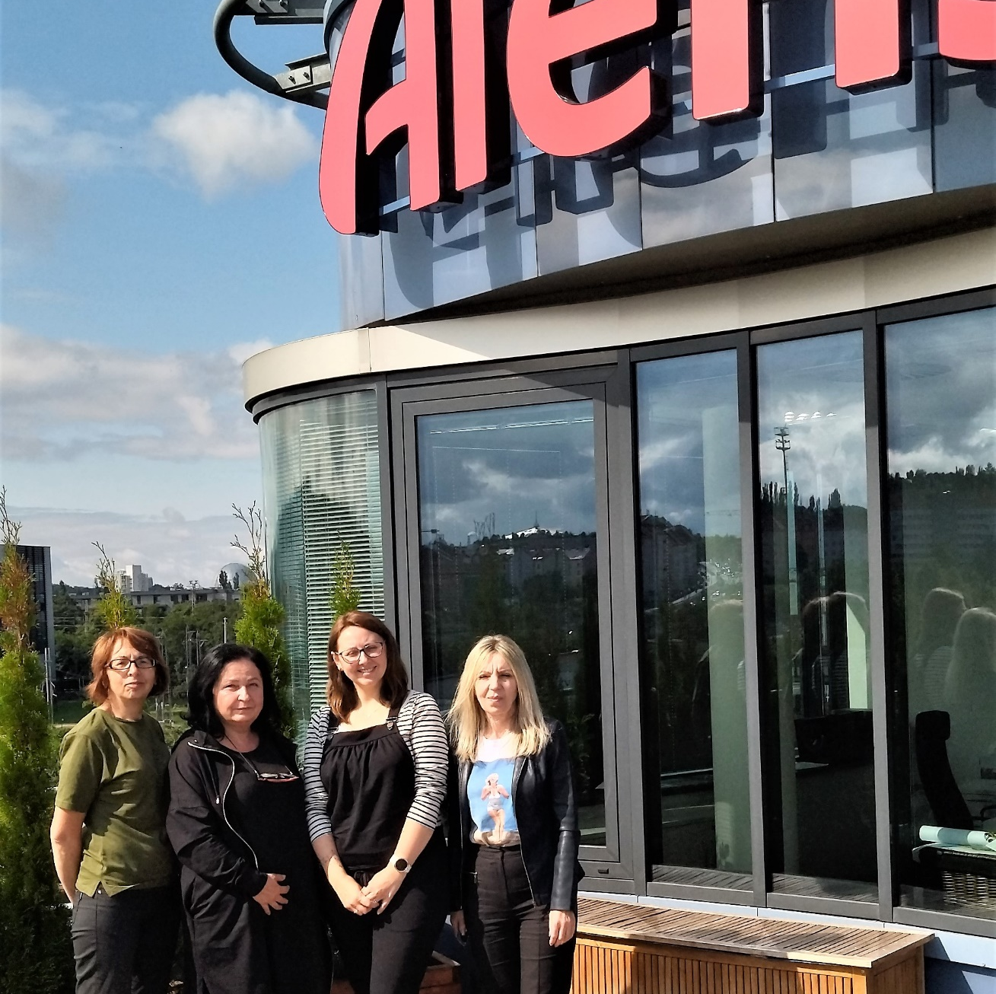
Požiadavky na ovládanie IKT:
Publikovanie v online priestore
Sociálne siete
Blog
Textový procesor
Tabuľkový kalkulátor
Databáza
Open-source softvér

Slide 8
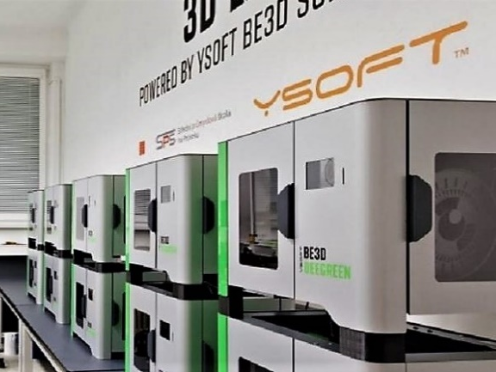
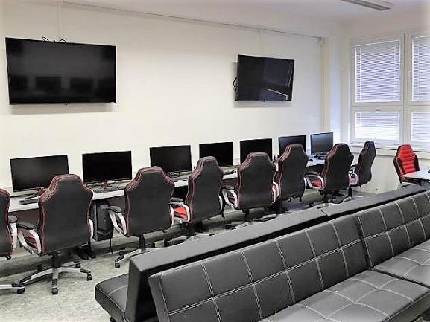
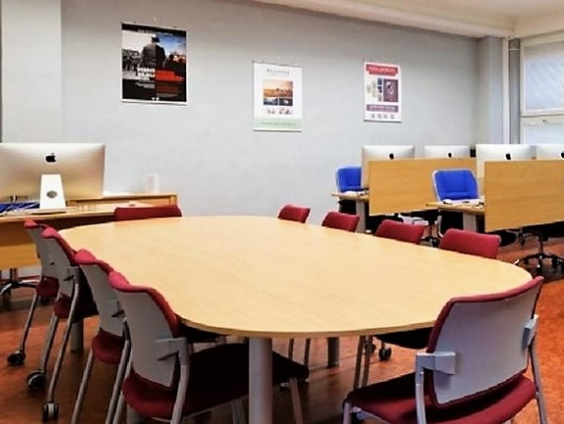
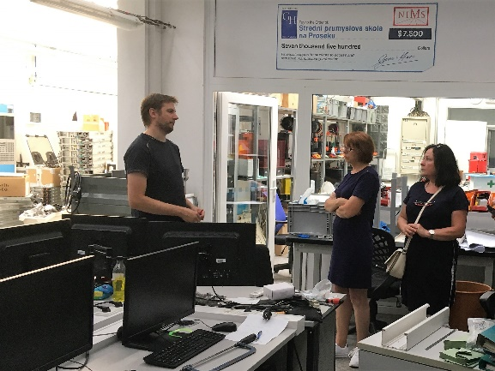
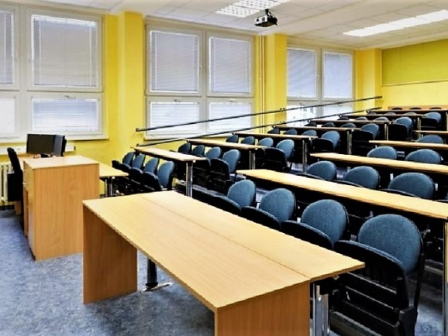
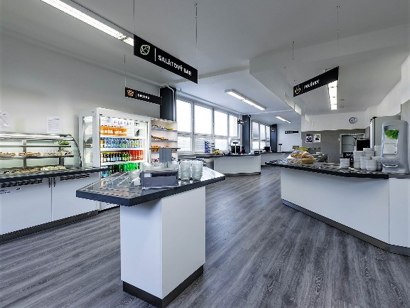
Prínos mobility v oblasti IKT
Návšteva SPŠ na Proseku:

Slide 9
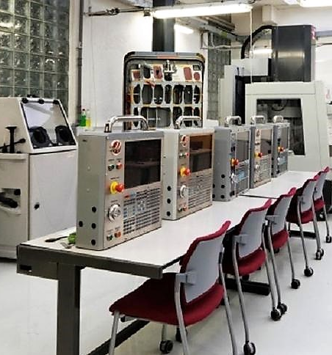
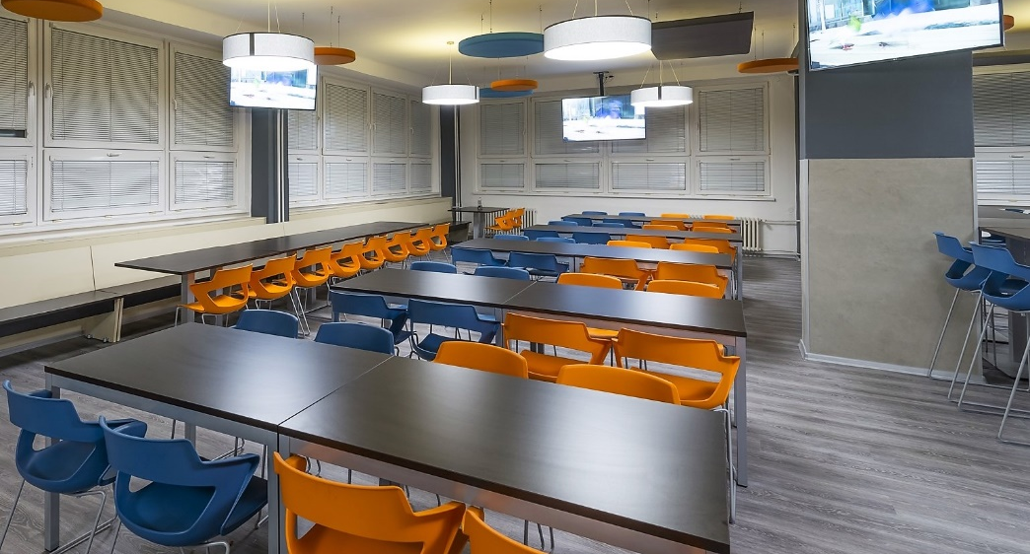
Systém a podmienky odborného vzdelávania v ČR:
Zavádzanie systému duálneho vzdelávania
Zabezpečenie a realizácia odbornej praxe
Prístup k tvorbe Školského vzdelávacieho programu (ŠkVP)
Využívanie IKT vo vzdelávaní
Spôsoby financovania modernizácie školy v oblasti IKT
Požiadavky na absolventov školy
Uplatnenie absolventov školy
Prehliadka priestorov školy

Slide 10
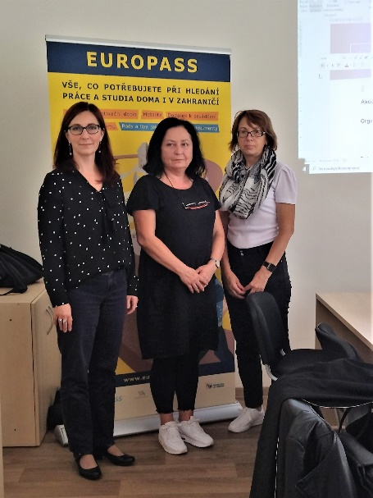
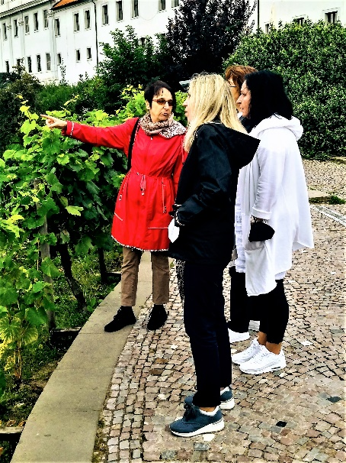
Ďalšie prínosy mobility
Návšteva v Agentúre EDUCO, s.r.o.
Stretnutie s pracovníkmi Národného ústavu pre vzdelávanie ČR
Prehliadka hlavného mesta ČR

Slide 11
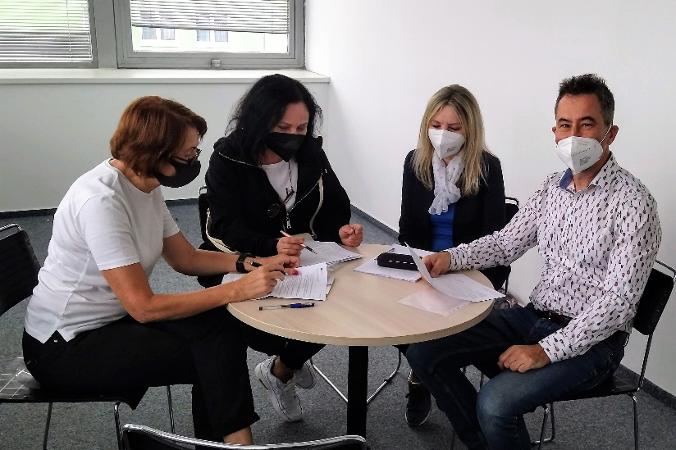
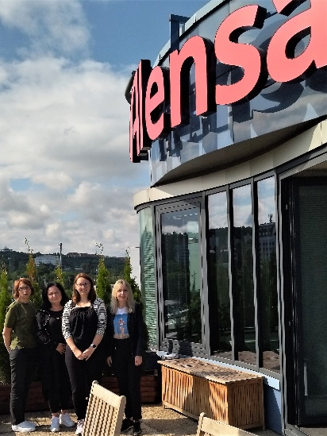
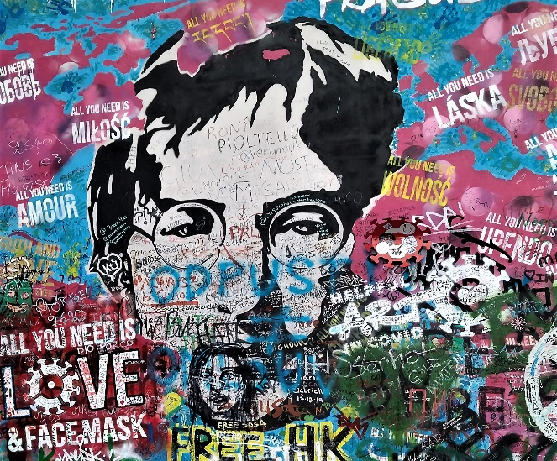
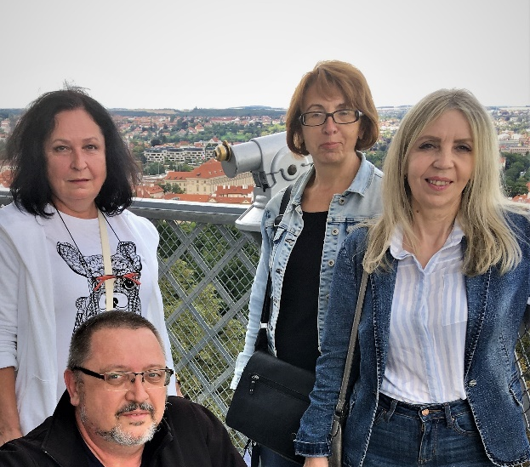
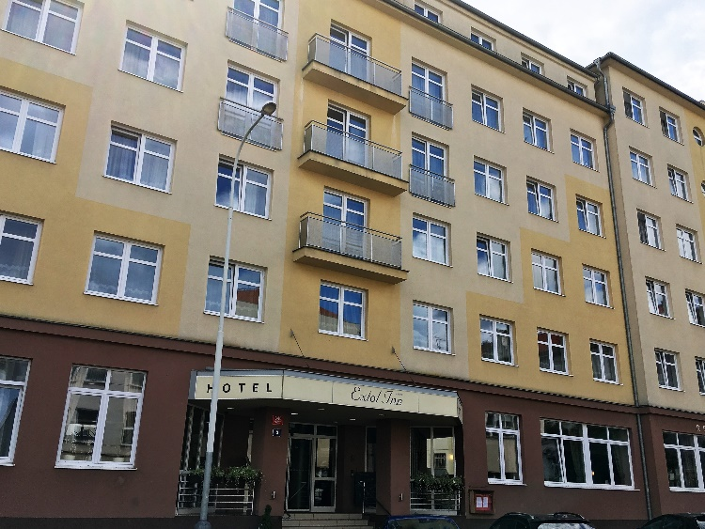
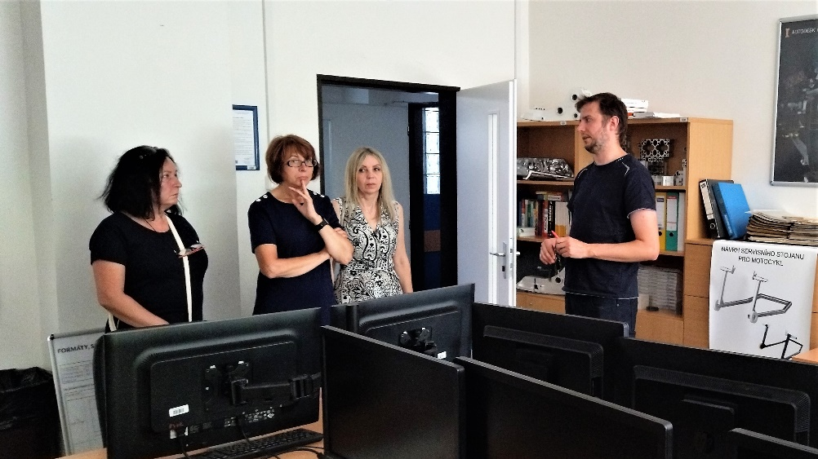
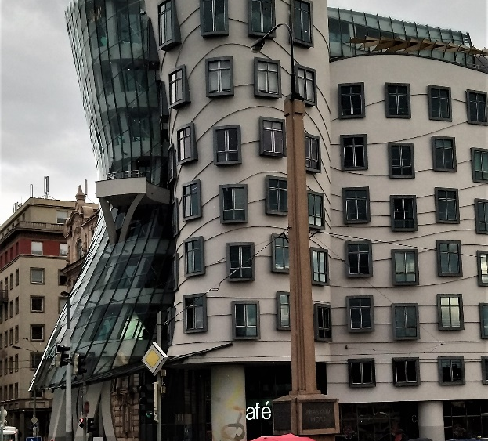
Fotoalbum

Slide 12
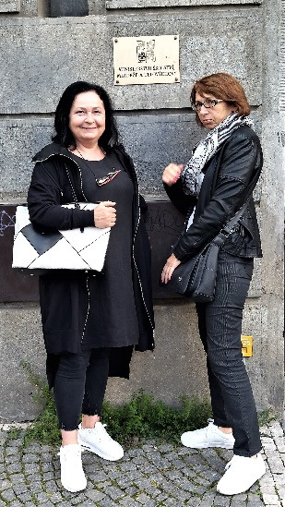
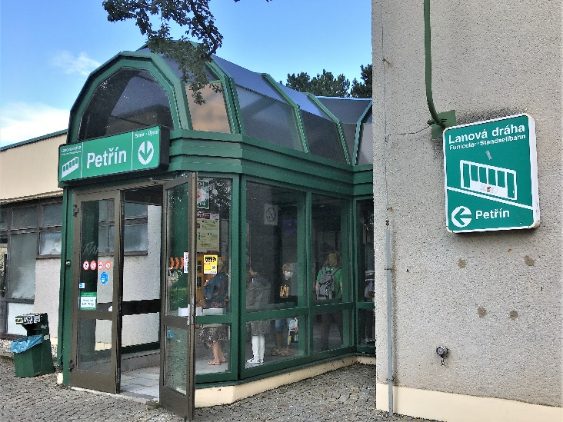
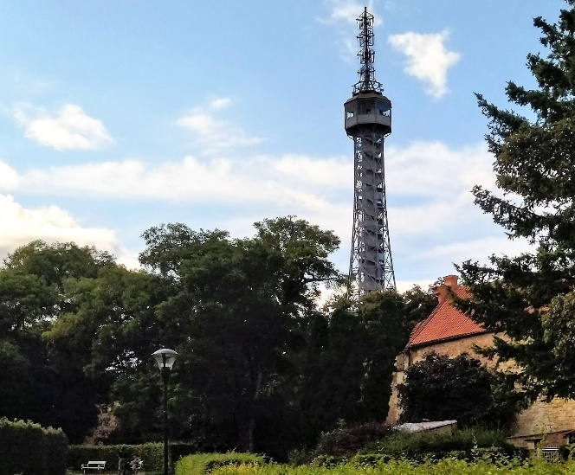
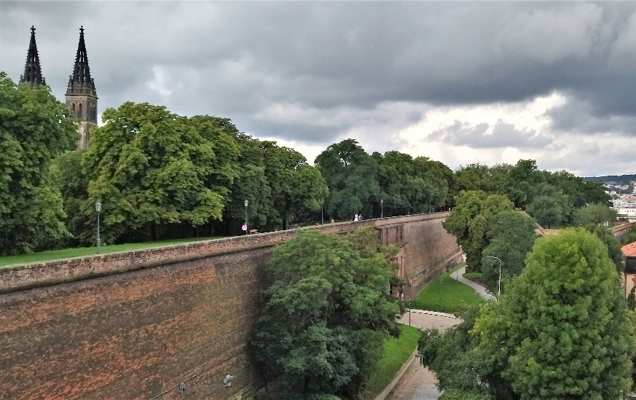
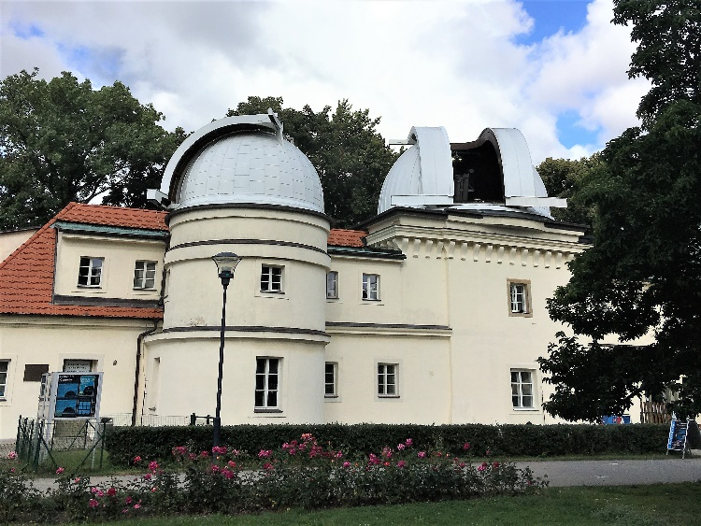
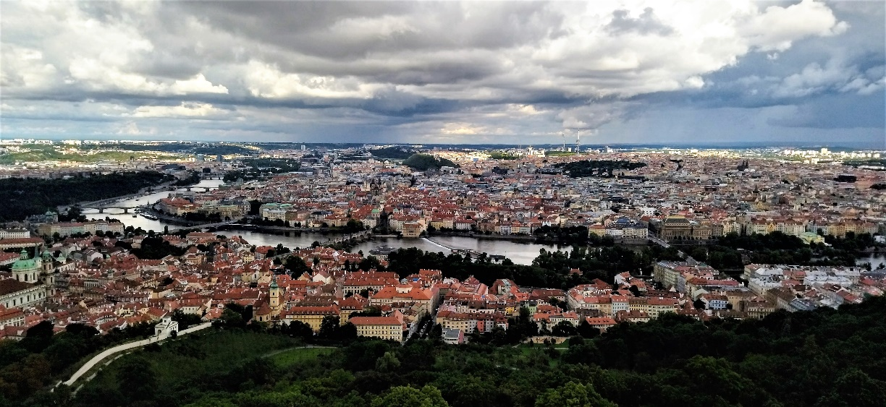
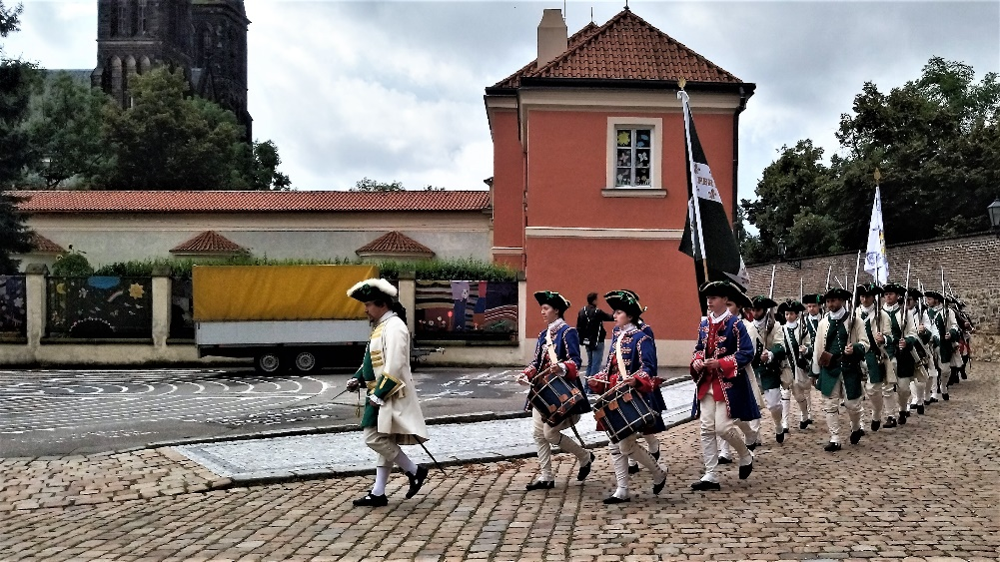
Fotoalbum

Slide 13
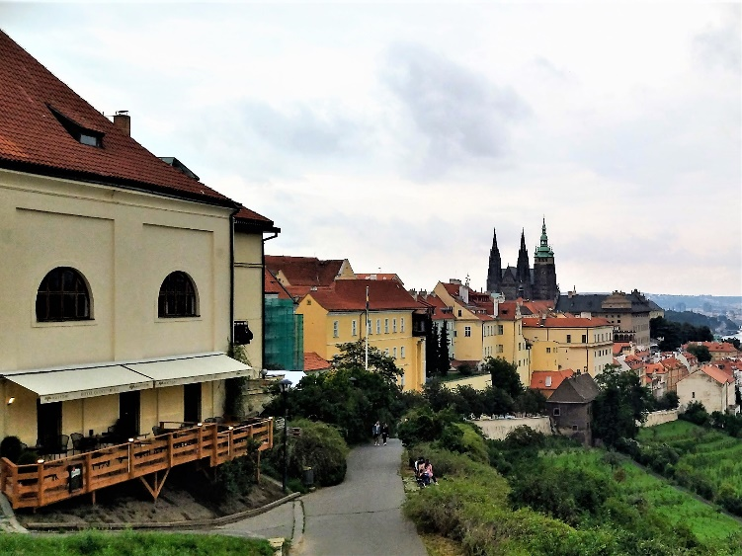
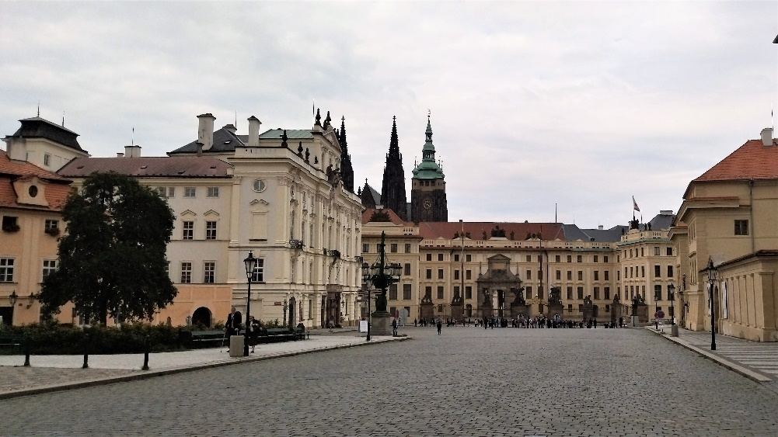
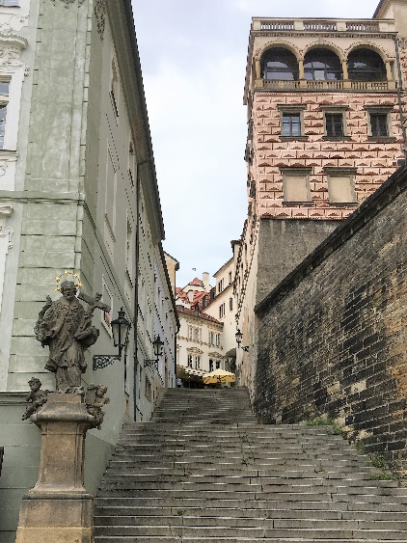
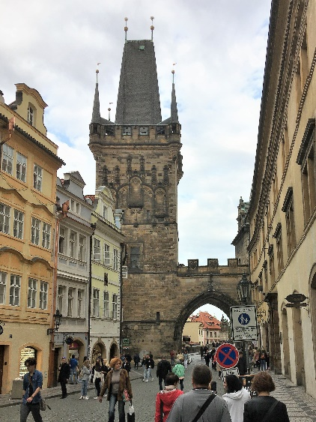
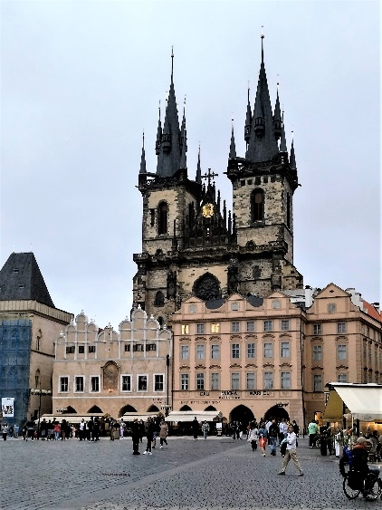
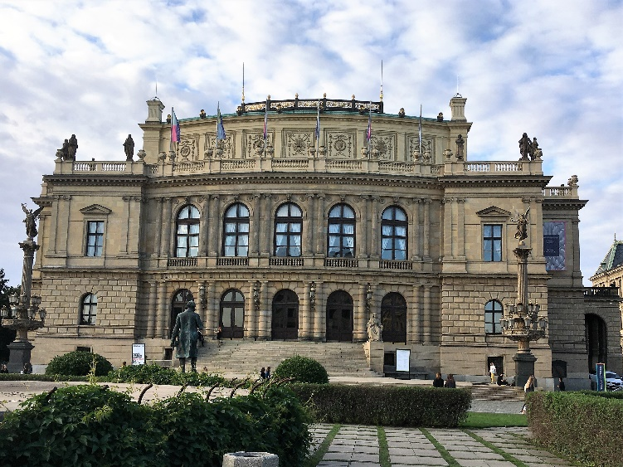
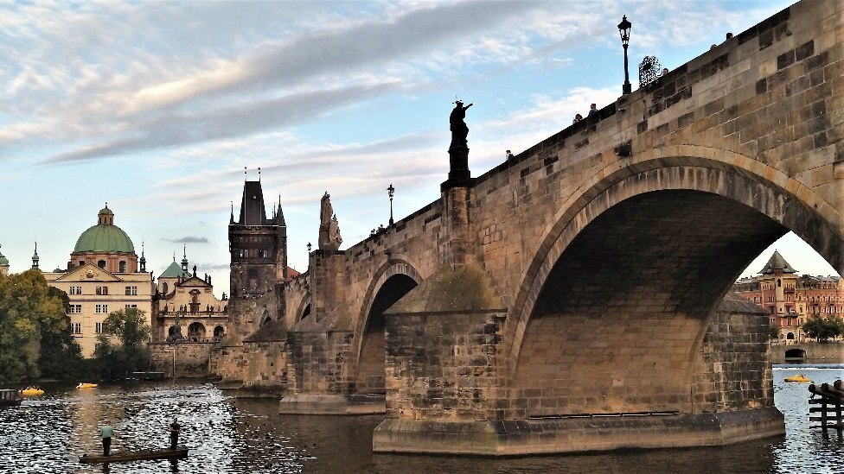
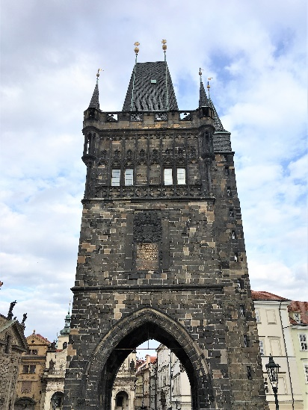
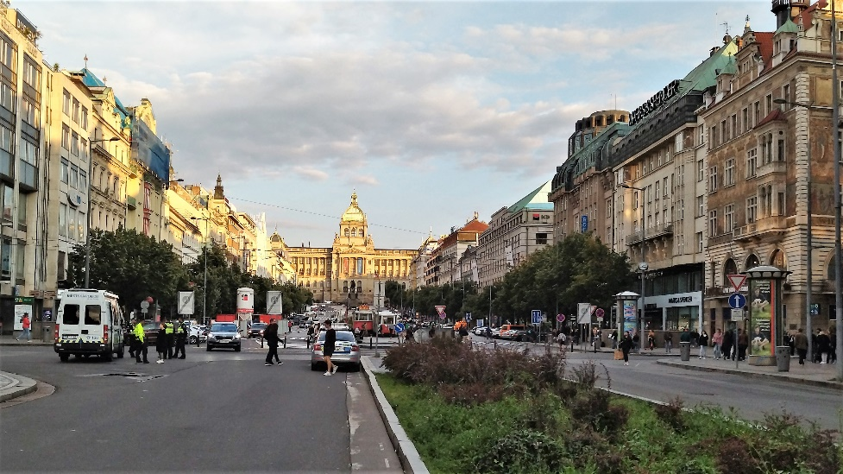
Fotoalbum

Slide 14
Záver
Svoju účasť na mobilite zamestnancov v OVP hodnotím len pozitívne.
Takto získané kompetencie z oblasti systému odborného vzdelávania, využívanie IKT vo vzdelávaní a požiadavky, ktoré sú kladené na uchádzačov pri práci s IKT sú pre moju osobu veľkým prínosom pri ich integrácii do učebných osnov a vzdelávacích aktivít na Obchodnej akadémii v Ružomberku.
Účasťou na mobilite som získal nové podnety pre rozvoj mojich profesijných kompetencií, ktoré využijem v osobnom profesijnom raste a súčasne sa môžem s nimi podeliť so svojimi kolegami.
Počas absolvovania mobility som sa nestretol so žiadnou negatívnou skúsenosťou.
Zapojenie sa do podobnej mobility budem odporúčať aj svojim kolegom.
V budúcnosti by som sa určite ešte veľmi rád do podobného projektu zapojil.

Slide 15
Poďakovanie
Európskej komisii a SAAIC - Národnej agentúre programu Erasmus+ pre vzdelávanie a odbornú prípravu za finančné zabezpečenie projektu.
Projektovej manažérke Obchodnej akadémie v Ružomberku Mgr. Ivete Baďovej za prípravu a realizáciu projektu Mobilita zamestnancov v OVP.
Zástupcom Agentúry EDUCO, s.r.o. - Ing. Danielovi Vondráčkovi a Ing. Alici Vondráčkovej za prípravu a zabezpečenie programu projektu Mobilita zamestnancov v OVP, ako aj za príjemné chvíle strávené v ich spoločnosti.

